Slide 1
Пластилинография
Рисование пластилином
«Цветущий луг»

Slide 2
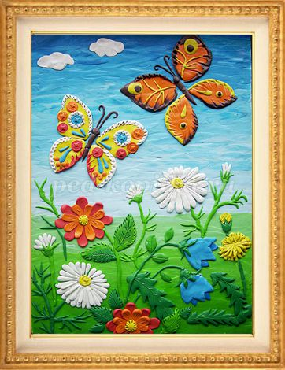

Slide 3
Цель:
Выполнение рисунка в технике "Пластилинография" Задачи: - совершенствовать навыки работы с пластилином, - развивать мелкую моторику, - воспитывать трудолюбие, бережное отношение к художественным материалам. Материалы:
Для работы нам понадобится набор пластилина, стек, два листа бумаги (один - основа рисунка, другой - для выполнения подготовительных работ)

Slide 4
Пластилинография – это техника, принцип которой заключается в создании пластилином лепной картинки на бумажной, картонной или иной основе, благодаря которой изображения получаются более или менее выпуклые, полуобъёмные.

Slide 5
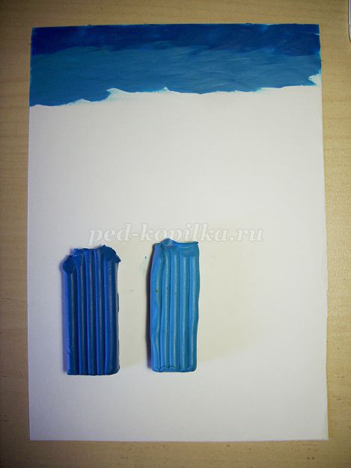
Выполнять наш рисунок мы будем пластилином - это наши краски, вместо кисти мы будем использовать руки (большая нагрузка ляжет на пальцы). Начинаем подготавливать фон.

Slide 6
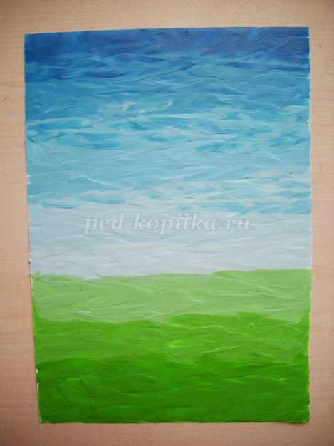
Отрывая от кусочка синего цвета немного пластилина, наносим его на бумагу и размазываем. Постепенно меняем оттенок. Для этого используем более светлый цвет. Применяем приём смешивания красок, добавляем в синюю белого, переминаем. Продолжаем заполнять фон новыми оттенками, переходя в зелёную гамму.

Slide 7
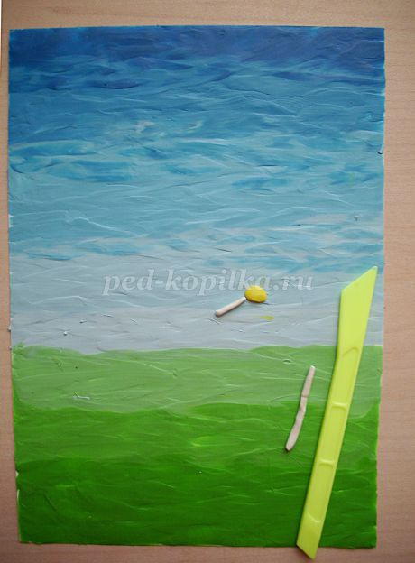
Самое время начать рисовать цветы. Выбираем место, где будет расти ромашка. Накладываем жёлтую серединку в виде маленького шарика, придавливаем. Лепестки сначала подготавливаем на втором листе бумаги, раскатывая белый пластилин в тонкие жгутики.

Slide 8
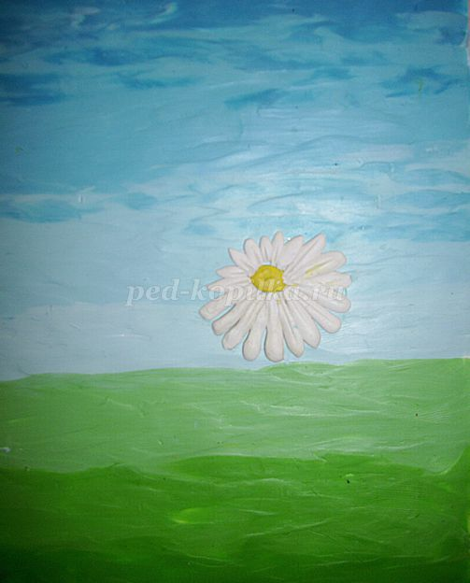
С помощью стека разрезаем жгутики на части, пальцами формуем нужной формы, прикладываем к фону, придавливаем.

Slide 9
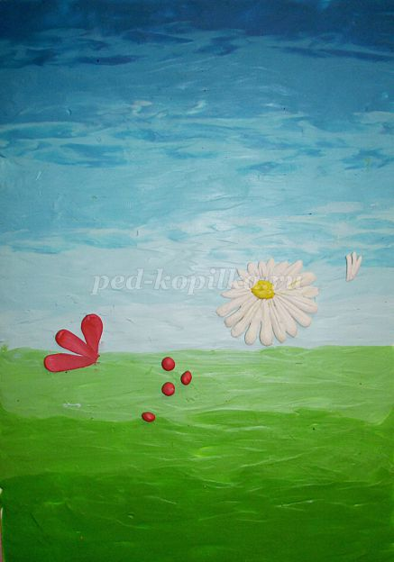
Для выполнения другого цветка возьмём красный кусочек пластилина. Накатываем пальцами шарики, из них делаем лепестки, придавливаем шарик к основе и размазываем его к середине цветка.

Slide 10
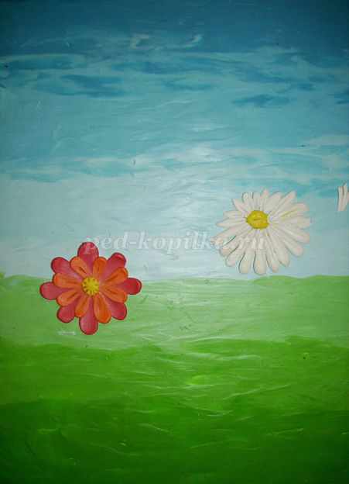
Расположив лепестки красного цвета по кругу, можно повторить ещё раз например оранжевым цветом. Для закрепления данных навыков рекомендую ребятам выполнить ещё по одному такому цветку (на "лугу" места много)

Slide 11
Для выполнения других цветов проведём подготовительную работу. От синего пластилина стеком отрежем кусочек, сомнём его в тонкую "лепёшку", на рабочей поверхности вырежем колокольчик. Затем его поместим на наш рисунок. Для одуванчика тоже необходимо сделать сначала листья и подготовить раскатанные, желтого цвета, жгутики.

Slide 12
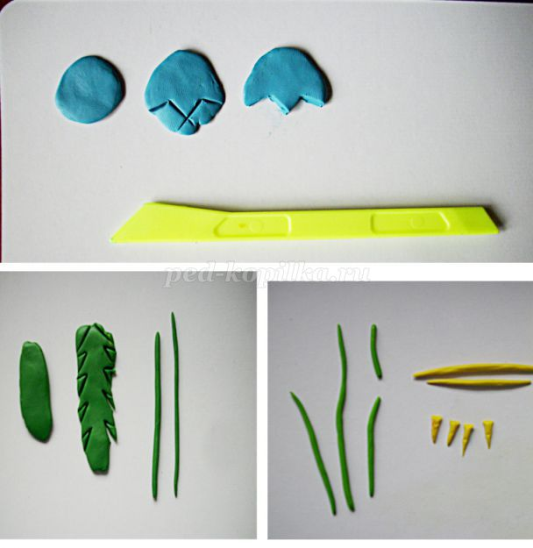

Slide 13
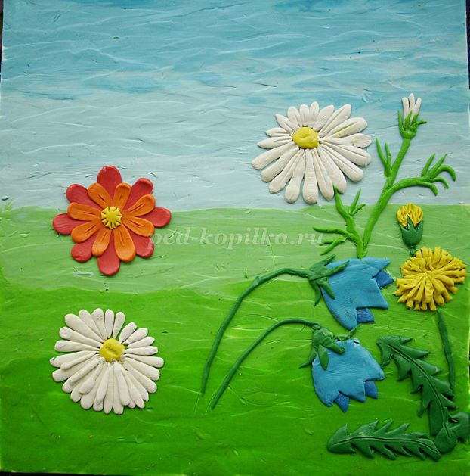
Выбираем место для одуванчика, располагаем жёлтые сегменты по кругу, добавляем стебель и листья.

Slide 14
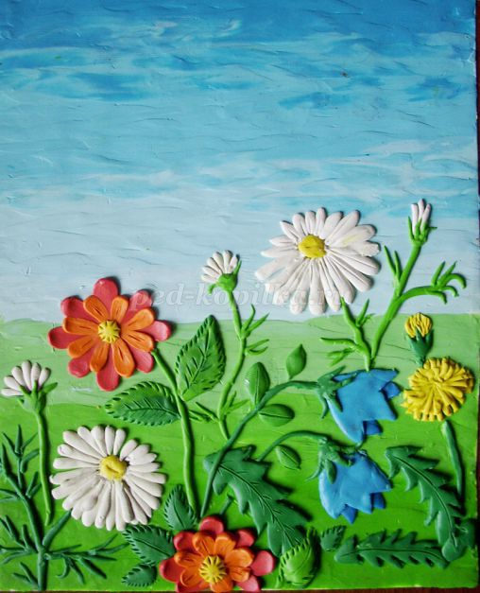
Проделав больную работу по выполнению цветков, стебельков и листьев можно сказать, что цветочный луг готов!

Slide 15
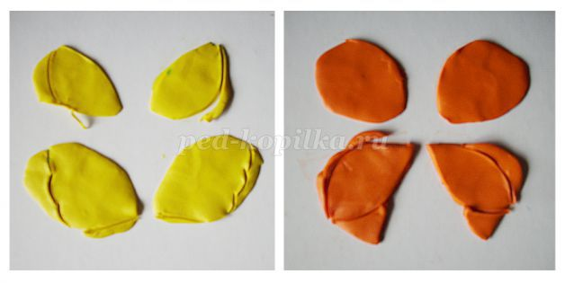
Над цветами будут порхать яркие, необычные бабочки. Выполним подготовительную работу. Из выбранного цвета сделаем плоские лепёшечки, расположим на рабочей поверхности, уберём стеком излишки.

Slide 16
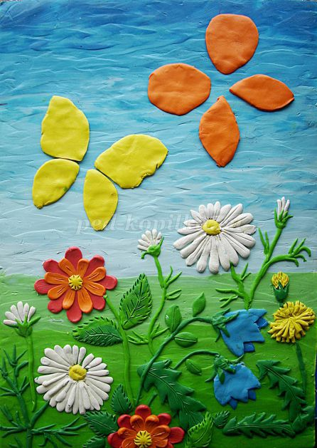
Выложим детали на рисунок.

Slide 17
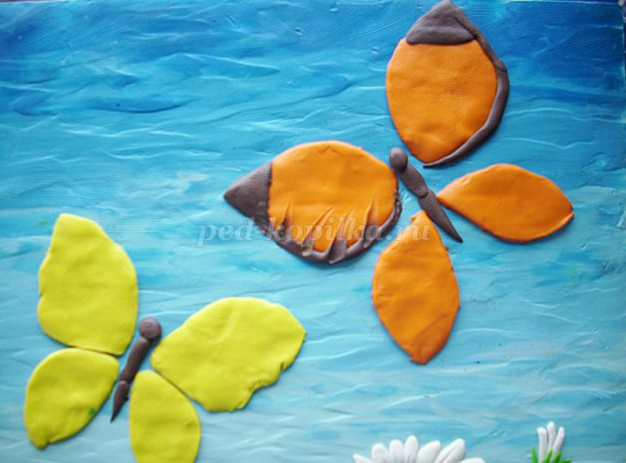
Подберём цветовую гамму для украшения крыльев бабочки. Узоры придумываем любые.

Slide 18
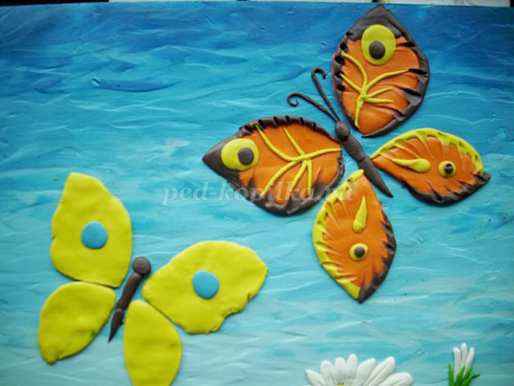

Slide 19
Вторую бабочку выполняем подобным образом. Для декорирования используем стек, им мы наносим разные полоски. (Можно использовать для нанесения узоров разные предметы, оставляющие интересные отпечатки)

Slide 20
